Slide 1
LAS 10 MARCAS MÁS RECONOCIDAS
Paola palacios Y macarena endara

Slide 2
1.- LOS ESTUDIOS

Slide 3
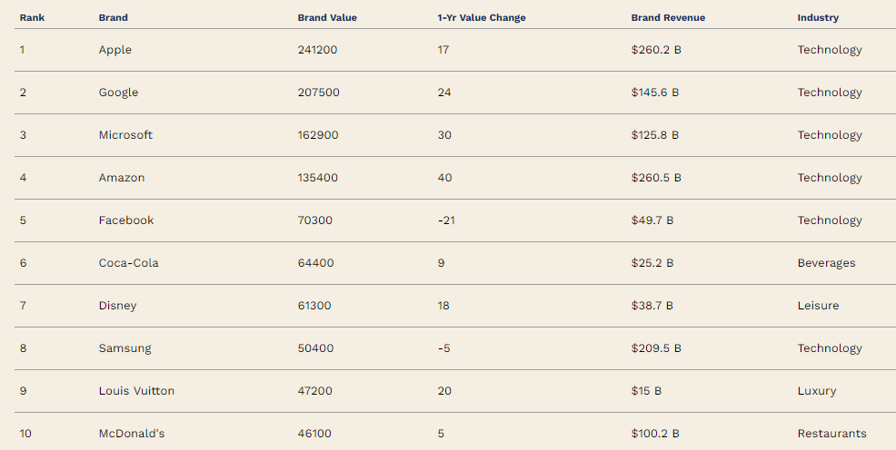
Forbes 2019
Notes:
https://www.forbes.com/the-worlds-most-valuable-brands/#129fa3b4119c

Slide 4
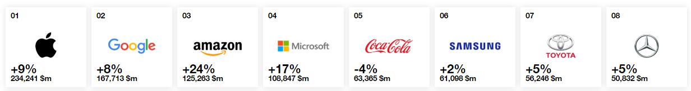
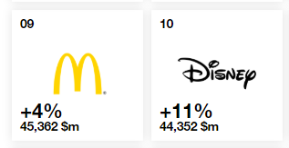
INTERBRAND 2019
Notes:
https://www.interbrand.com/best-brands/best-global-brands/2019/ranking/

Slide 5
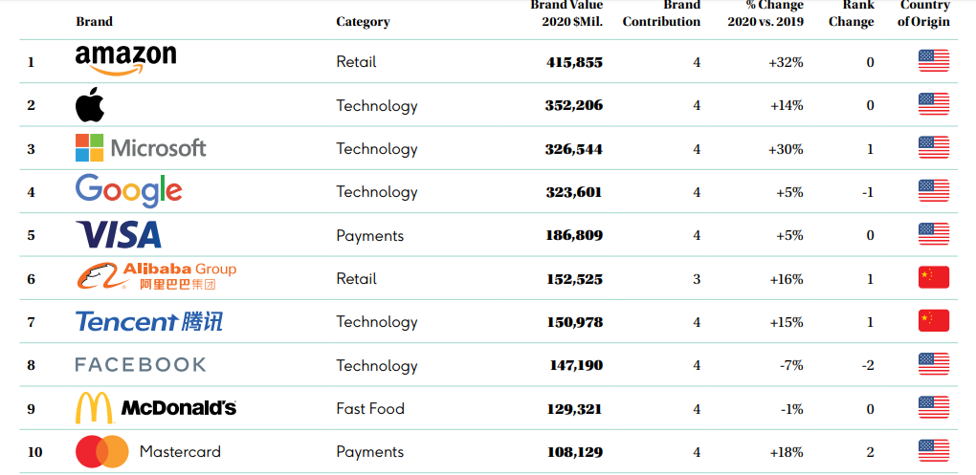
Millward Brown 2020
Notes:
https://www.brandz.com/admin/uploads/files/2020_BrandZ_Global_Top_100_Report.pdf

Slide 6
2.- relación de las 10 marcas de los 3 estudios

Slide 7
comparativo
Las marcas que están subrayadas, son las que se repiten en los 3 rankings.
Se ve que las marcas a partir del 4to puesto ya varían y no se encuentran en los 3 rankings
FORBES | INTERBRAND | KANTAR
1. APPLE | 1. APPLE | 1. AMAZON
2. GOOGLE | 2. GOOGLE | 2. APPLE
3. MICROSOFT | 3. AMAZON | 3. MICROSOFT
4. AMAZON | 4. MICROSOFT | 4. GOOGLE
5. FACEBOOK | 5. COCA COLA | 5. VISA
6. COCA COLA | 6. SAMSUNG | 6. ALI BABA
7. DISNEY | 7. TOYOTA | 7. TENCENT
8. SAMSUNG | 8. MERCEDES BENZ | 8. FACEBOOK
9. LOUIS VUITTON | 9. MC DONALDS | 9. MC DONALDS
10. MC DONALDS | 10. DISNEY | 10. MASTERCARD

Slide 8
3.- marcas emblemáticas de la economía del conocimiento
-Marcas muy avanzadas en tecnología
-Creadas después del 4 de octubre 1957

Slide 9


MARCAS EMBLEMÁTICAS
DE LA ECONOMÍA DEL CONOCIMIENTO
-Marcas muy avanzadas en tecnología
-Creadas después del 4 de octubre 1957
MARCAS | INFORMACIÓN
APPLE | Creada: 01 abril de 1976
GOOGLE | Creada: 04 septiembre de 1998
MICROSOFT | Creada: 04 de abril de 1975
AMAZON | Creada: 05 de julio de 1994
FACEBOOK | Creada: febrero 2004
TENCENT | Creada: 11 noviembre de 1998
ALI BABA | Creada: 04 abril de 1999
MARCAS | INFORMACIÓN
SAMSUNG | Creada: 01 marzo 1938
TOYOTA | Creada: 28 agosto 1937
MERCEDES BENZ | Creada: 1926

Slide 10
4.- MARCAS ESTADOUNIDENSES, EUROPEAS, ASIÁTICAS (% CHINAS)

Slide 11
MARCAS ESTADOUNIDENSES, EUROPEAS, ASIÁTICAS (% CHINAS)
PAÍS | MARCAS | PORCENTAJE
ESTADOUNIDENSES | Apple, Google, Amazon, Microsoft, Facebook, Coca Cola, Disney, Mastercard, VISA, Mc Donalds | 62.5%
EUROPEAS | Louis Vuitton, Mercedes Benz | 12.5%
ASÍÁTICAS | Ali baba, Tencent, Toyota, Samsung | 25%

Slide 12
5.- identificar las MARCAS emblemáticas de la economía DEL PETRÓLEO
Se registran marcas que pertenecen al sector automotriz como Mercedes Benz y Toyota. No se registran marcas que pertenezcan a la industria del petróleo directamente.

Slide 13
6.- ¿qué peso tienen las marcas iberoamericanas?
Tienen un peso del 0%, no se registran marcas iberoamericanas dentro del top 10 de estos 3 rankings.

Slide 14
GRACIAS

